Slide 1
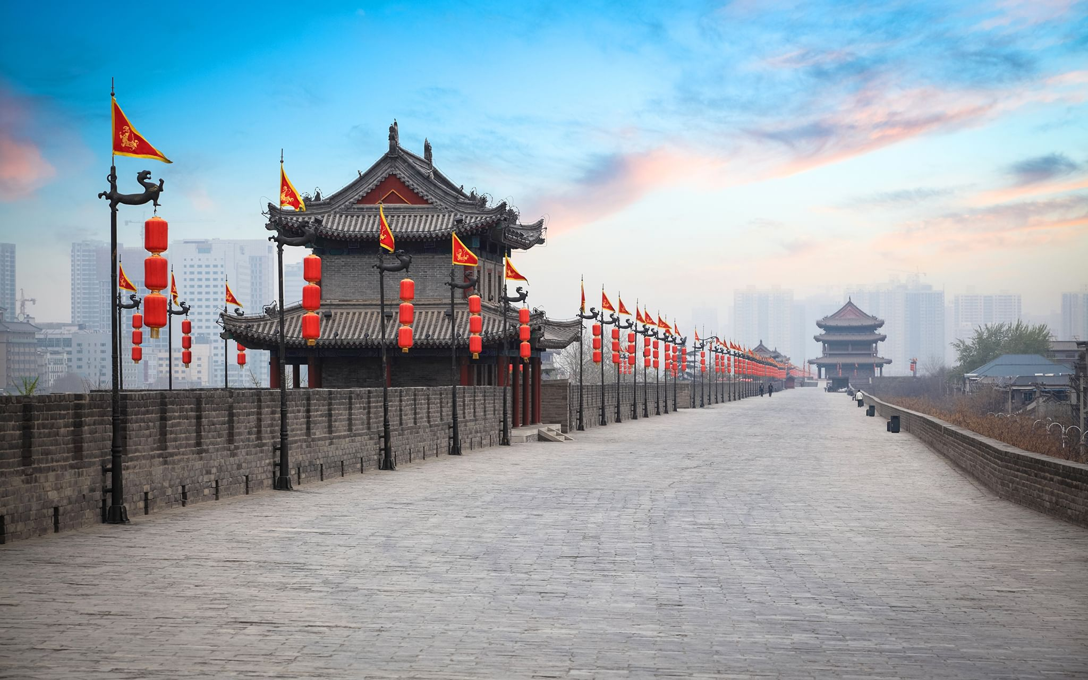
Китай
Выполнил: студент группы ПС-29
Яковлев Даниил
Преподаватель: Громыко Ольга Григорьевна

Slide 2
1)Объект исследования-Китай (КНР).
2)Предмет исследования:
3)Страна на карте (флаг, герб)
4)Природа, достопримечательности
5)Население
6)Экономика
7)Культурные достопримечательности.

Slide 3
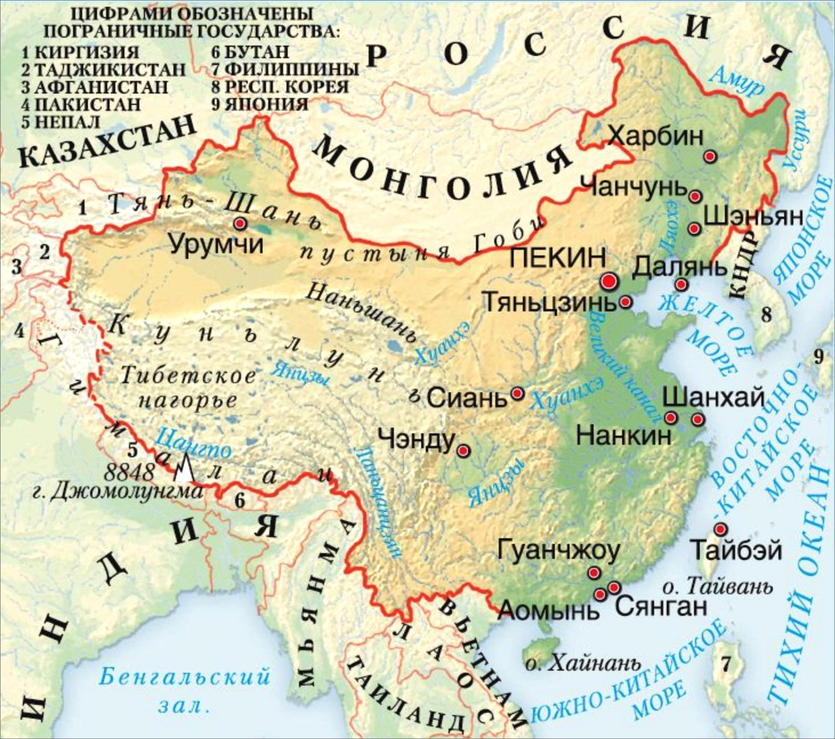
Расположенный на юго-востоке азиатского континента и своими очертаниями напоминающий парящую птицу, расположен Китай. Это крупнейшая страна восточной азии, которая омывается водами западных морей Тихого океана.

Slide 5
Китай-это государство с огромной историей и культурным наследием. Около 6000 лет назад Китай пережил сотни властителей и императоров различных династий. Китайский язык является одним из самых древних и имеет сложнейшую систему письма.
Китай является родиной множества изобретений: компас, порох, бумага, книгопечатание, шёлк, форфор и много других полезных изобретений и открытий.

Slide 8
Достопримечательности

Slide 10
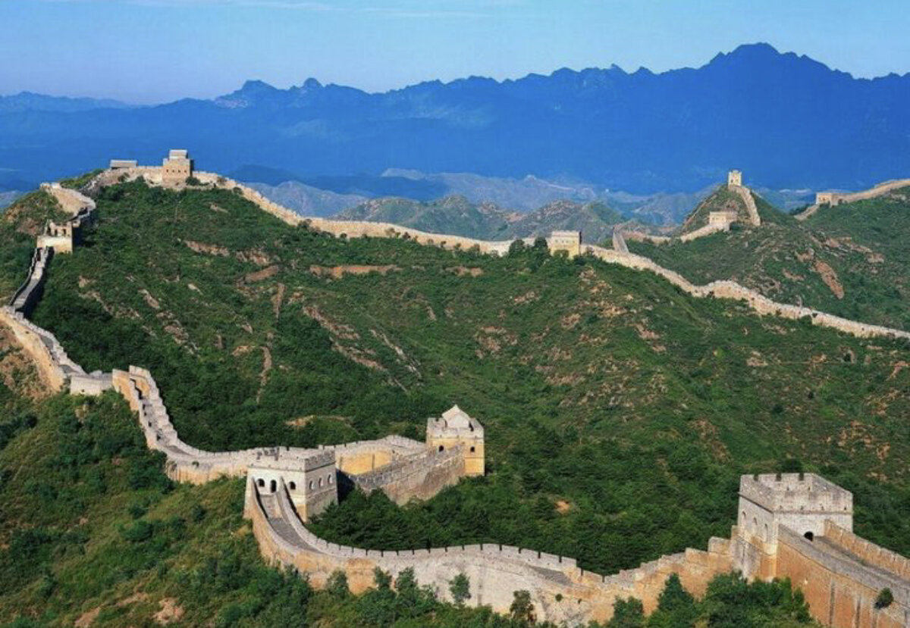
Великая Китайская стена-это цепь укреплений на севере Китая, построенная для защиты от воинственных кочевников и обозначения границ государства.

Slide 11
В марте 1974 г. китайскими крестьянами, копающими колодец, была ,,случайно,, обнаружена ныне легендарная-Терракотовая армия. Это связано с верой китайцев в загробную жизнь.

Slide 12
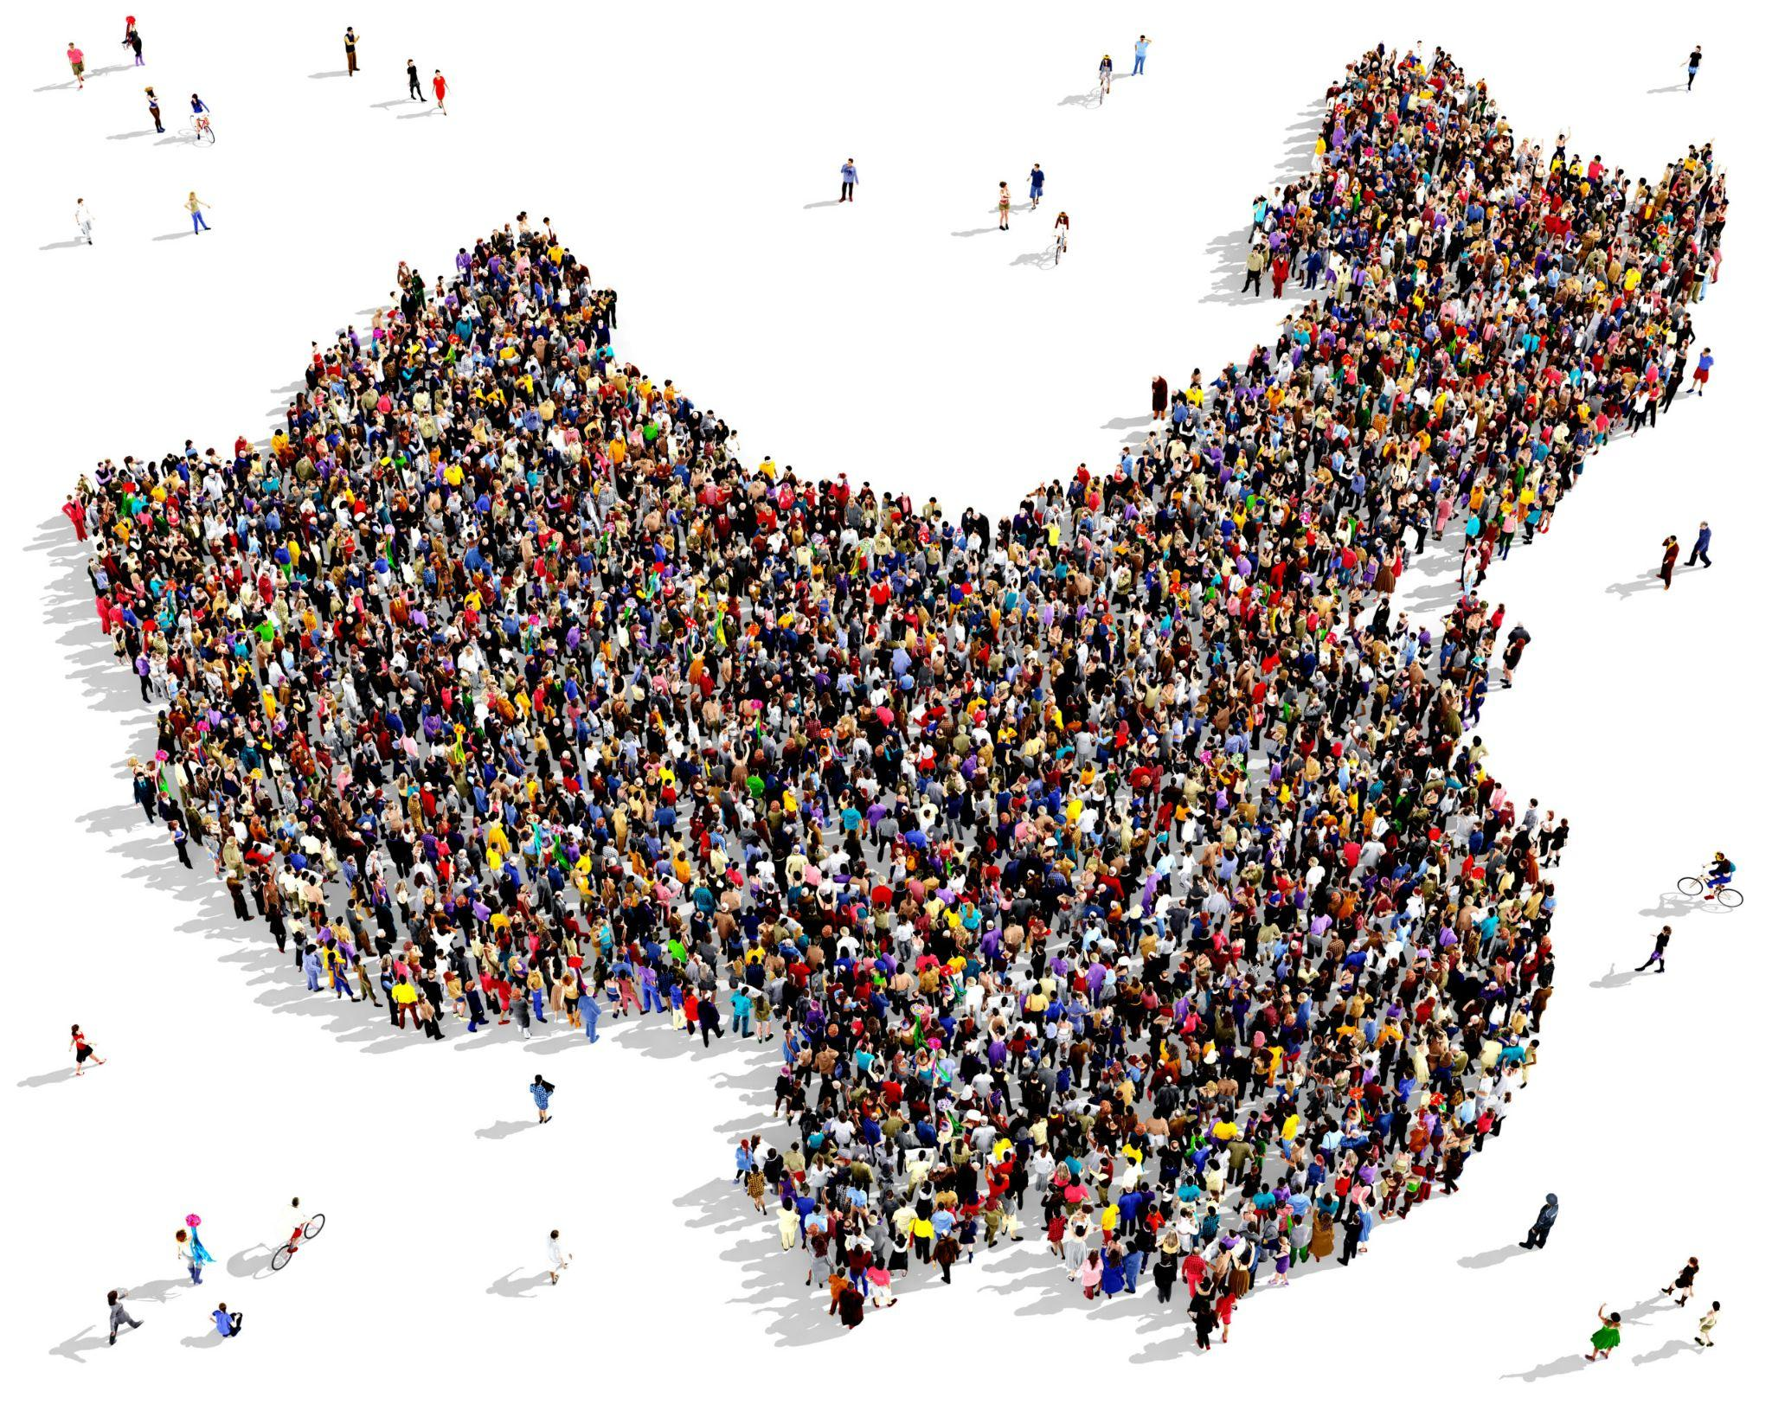
Население
Китай-это крупнейшая страна Восточной Азии, занимающая 1 место в мире по численности населения.

Slide 14
Экономика
Китай является уникальной страной, аналогов которой нет в мире. История, культура, рельеф, религии, традиции-всё повлияло на экономическое развитие страны. Основной китайской единицей является ЮАНЬ-одна из самых устойчивых валют.
Китайская народная республика возникла относительно недавно, после окончания Второй Мировой войны.
На выборах победила коммунистическая партия Китая. Дата основания КНР 1 октября 1949 г.
Либерализация экономики помогла Китаю выйти на международный рынок и получить статус мировой фабрики.

Slide 15
Культурные достопримечательности.

Slide 18
Наиболее важным и значимым в культуре Древнего Китая-древнекитайская философия. Идея-это гармония Вселенной (небо), земля человек. Взаимосвязь человека с природой и космосом.

Slide 19
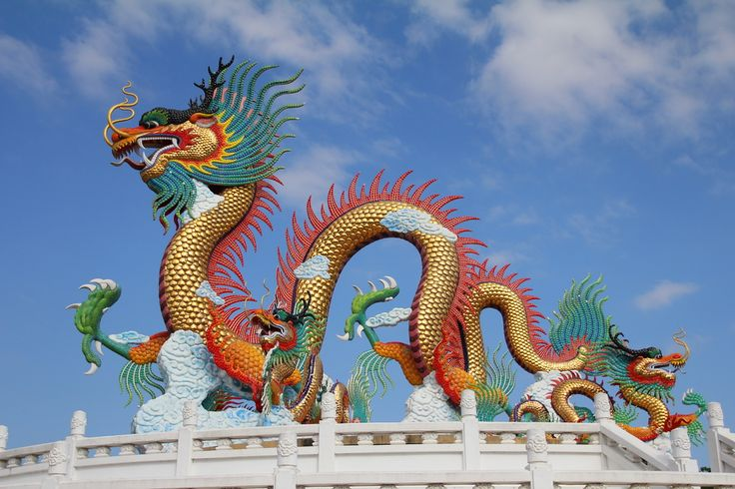
Китай является высокоразвитой страной обладающей своими внутренними особенностями.

Slide 20
Спасибо за внимание!

